Slide 1

TEORIA WYBORU KONSUMENTA
MIKROEKONOMIA
WYKŁAD 3

Slide 2

TEORIA WYBORU KONSUMENTA
Model zachowań konsumenta
Dochód konsumenta
Ceny, po których można nabywać poszczególne dobra
Gusty i preferencje konsumenta
Założenia behawioralne

Slide 3
TEORIA WYBORU
KONSUMENTA
Model zachowań konsumenta
Dochód konsumenta
Ograniczenia budżetowe konsumenta
Ceny, po których można nabywać poszczególne dobra
Ograniczenia budżetowe (ang. budget constraint) opisuje różne koszyki dóbr dostępne dla konsumenta.

Slide 4
TEORIA WYBORU
KONSUMENTA
Model zachowań konsumenta
Ograniczenia budżetowe konsumenta wskazują maksymalną ilość jednego dobra, którą można nabyć przy określonej nabywanej ilości drugiego dobra, przy założeniu, że cały dochód jest wydawany na zakup dóbr bez oszczędności.
Koszyki dóbr zależą od:
Wysokość dochodu konsumenta
Ceny poszczególnych dóbr

Slide 5
TEORIA WYBORU
KONSUMENTA
Model zachowań konsumenta
Przykład różnych dostępnych koszyków dóbr
Liczba posiłków Qm | Wydatki na posiłki (PLN 5 * Qm) | Liczba filmów Qf | Wydatki na kino (PLN 10 * Qf)
0 | 0 | 5 | 50
2 | 10 | 4 | 40
4 | 20 | 3 | 30
6 | 30 | 2 | 20
8 | 40 | 1 | 10
10 | 50 | 0 | 0

Slide 6
TEORIA WYBORU
KONSUMENTA
Ograniczenie budżetowe
Ograniczenie budżetowe konsumenta wyznacza wszystkie dostępne koszyki dóbr, jakie konsument może zakupić przy danym dochodzie i cenach.
Zakładając, że cały dochód jest wydawany na konsumpcję dóbr X i Y, ograniczenie budżetowe przyjmuje postać równania budżetowego:
Q_{x}c_{x} + Q_{y}c_{y}= DK
gdzie:
Q_{x}, Q_{y} – wielkość konsumpcji dobra X i dobra Y,
c_{x}, c_{y} – cena dobra X i dobra Y,
DK – dochód konsumenta.

Slide 7
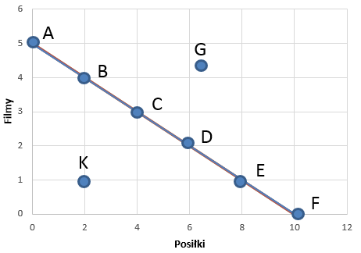
TEORIA WYBORU
KONSUMENTA
Linia budżetowa
Ograniczenia budżetowe można przedstawić jako linię budżetową (ang. budget line).
Liczba posiłków Qm | Wydatki na posiłki (PLN 5 * Qm) | Liczba filmów Qf | Wydatki na kino (PLN 10 * Qf)
0 | 0 | 5 | 50
2 | 10 | 4 | 40
4 | 20 | 3 | 30
6 | 30 | 2 | 20
8 | 40 | 1 | 10
10 | 50 | 0 | 0
B

Slide 8
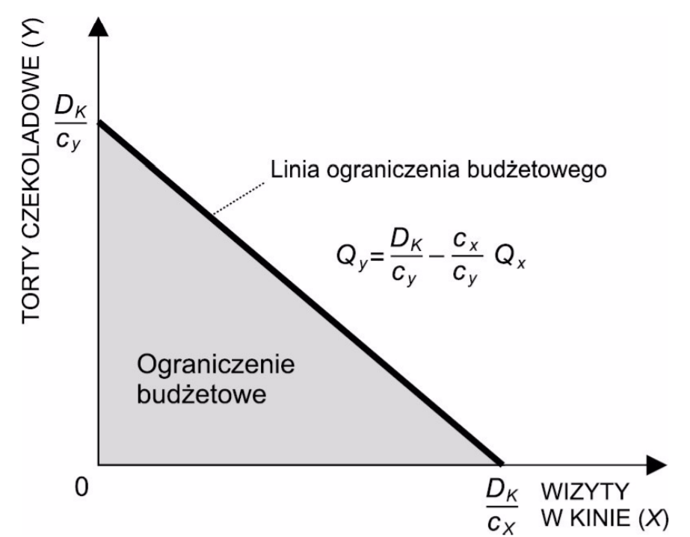
TEORIA WYBORU
KONSUMENTA
Ograniczenie budżetowe (zbiór budżetowy)

Slide 9
TEORIA WYBORU
KONSUMENTA
Linia budżetowa
Linia budżetowa jest dogodną metodą badania substytucyjności dóbr.
Linia budżetowa przedstawia dostępne dla konsumenta koszyki dóbr w danych warunkach rynkowych (przy danym funduszu wydatków i danych cenach różnych dóbr).
Nachylenie linii budżetowej zależy jedynie od stosunku cen obu dóbr.
Nachylenie jest ilorazem zmiany odległości pionowej przez odpowiadającą mu zmianę odległości poziomej.

Slide 10
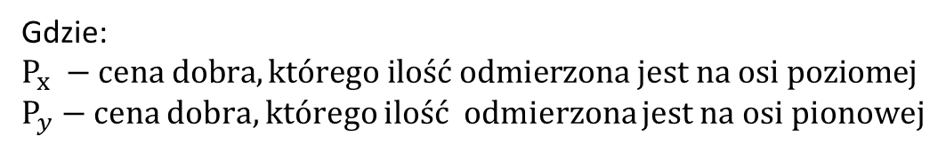

TEORIA WYBORU
KONSUMENTA
Linia budżetowa
Nachylenie linii budżetowej na rysunku
wynosi – ½.
Dodatnią zmianę o 1 dodatkowy film – musimy podzielić przez odpowiadającą jej ujemną zmianę o -2 posiłki.
$$Nachylenie linii budżetowej=\frac{−P_{x}}{P_{y}}$$
Gdzie:
$$P_{x} −cena dobra, którego ilość odmierzona jest na osi poziomej$$
$P_{y}$ $−$ cena dobra, którego ilość odmierzona jest na osi pionowej

Slide 11
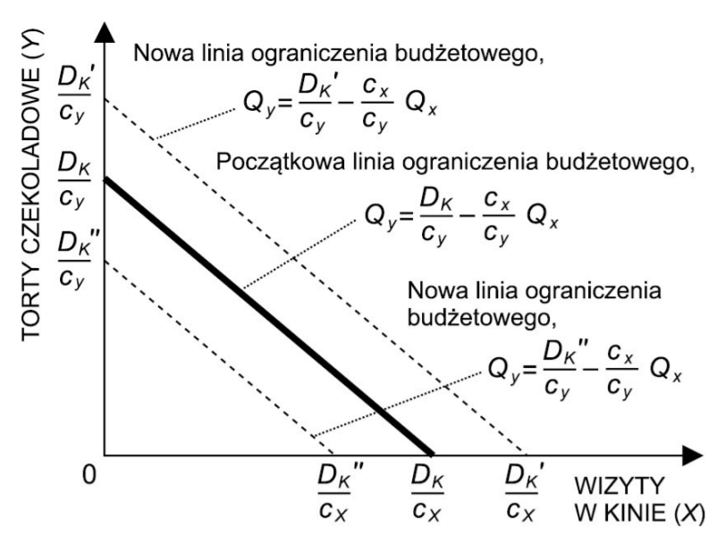
TEORIA WYBORU
KONSUMENTA
Linia budżetowa a zmiany dochodu

Slide 12
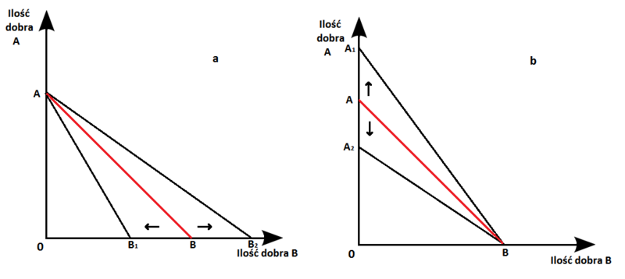
TEORIA WYBORU
KONSUMENTA
Linia budżetowa a zmiany cen

Slide 13
TEORIA WYBORU
KONSUMENTA
Użyteczność dóbr i usług
Podstawowym celem działalności konsumenta jest maksymalne zaspokojenie potrzeb.
Miarą stopnia zaspokojenia potrzeb jest użyteczność dóbr i usług, czyli subiektywna przyjemność wynikająca z ich konsumowania.
Użyteczność jest zatem sumą zadowolenia (satysfakcji), jaką czerpie indywidualny konsument z konsumowania lub posiadania danego dobra.

Slide 14
TEORIA WYBORU KONSUMENTA
Użyteczność dóbr i usług
Użyteczność to poziom satysfakcji i zadowolenia. Użyteczność przynosi użycie pewnych dóbr w określonych ilościach (konsument wie jakich).
użyteczność całkowita (Uc) – całkowite zadowolenie z korzystania z pewnej ilości dobra. Użyteczność całkowita wzrasta przez cały czas konsumpcji, aż do przesycenia. Użyteczność całkowita jest sumą użyteczności krańcowych wszystkich konsumowanych jednostek.
użyteczność krańcowa (Uk) – zmiana użyteczności całkowitej wynikająca ze zmiany spożycia dobra o kolejną jednostkę (użyteczność z konsumpcji kolejnej jednostki).
Uk = ΔUc/Δq
Gdzie: q – liczba jednostek dobra

Slide 15
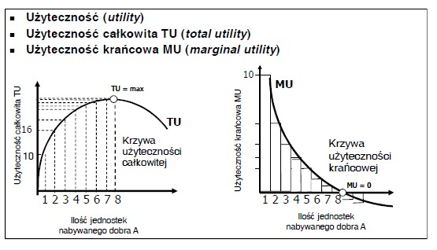
TEORIA WYBORU
KONSUMENTA
Użyteczność całkowita i krańcowa
Uk = ΔUc/Δq
Gdzie: q – liczba jednostek dobra

Slide 16
TEORIA WYBORU
KONSUMENTA
I Prawo Gossena
Prawo malejącej użyteczności krańcowej
Wraz ze wzrostem konsumowanej ilości dobra, jego krańcowa użyteczność ma tendencję do zmniejszania się. Z reguły bowiem konsumpcja pierwszej jednostki danego dobra dostarcza największej satysfakcji.
Użyteczność krańcowa znajduje swoje odzwierciedlenie w cenie danego dobra.

Slide 17

TEORIA WYBORU
KONSUMENTA
II Prawo Gossena
Prawo wyrównywania się użyteczności krańcowych
Do momentu, gdy suma cen dóbr nabywanych przez konsumenta jest proporcjonalna do ich użyteczności krańcowej, pozostaje on usatysfakcjonowany.
W celu osiągnięcia największej sumy zadowolenia konsument stara się tak podzielić dostępne mu środki, aby stosunki użyteczności krańcowych poszczególnych dóbr/usług do ich cen były równe.
Gdzie:
MU₁- krańcowa użyteczność dobra pierwszego,
MU₂ - krańcowa użyteczność dobra drugiego,
MU_{n} - krańcowa użyteczność dobra n-tego,
P₁ - cena dobra pierwszego,
P₂ - cena dobra drugiego,
P_{n} - cena dobra n-tego,

Slide 18
TEORIA WYBORU
KONSUMENTA
Gusty
Założenia dotyczące gustów konsumenta:
Konsument potrafi uszeregować różne koszyki (kombinacje dóbr według poziomu satysfakcji, czyli użyteczności, którą one przynoszą).
Konsument woli mieć więcej, a nie mniej.
Malejąca stopa substytucji.

Slide 19
TEORIA WYBORU
KONSUMENTA
Gusty
Założenie 1.
Konsument potrafi uszeregować różne koszyki (kombinacje dóbr według poziomu satysfakcji, czyli użyteczności, którą one przynoszą).
Użyteczność to satysfakcja, zadowolenie, jakie osiąga konsument posiadając określony zestaw dóbr.
Nie jest konieczne, aby konsument umiał określić ilościowo tę użyteczność.
Konsument potrafi rozstrzygnąć, czy dana kombinacja dóbr jest lepsza, gorsza lub równie dobra jak ta, z którą jest porównywana.

Slide 20
TEORIA WYBORU KONSUMENTA
Gusty
Założenie 2.
Konsument woli mieć więcej, a nie mniej.
d
c
Strefa lepsza
?
a
b
e
Strefa gorsza
?

Slide 21
TEORIA WYBORU
KONSUMENTA
Gusty
Założenie 3.
Założenie o malejącej krańcowej stopie substytucji.
Krańcowa stopa substytucji jest to relacja, według której konsument jest skłonny wymieniać jedno dobro na drugie przy zachowaniu tego samego poziomu satysfakcji.
Gusty konsumenta ujawniają malejącą krańcową stopę substytucji, gdy przy stałej użyteczności dodatkowe jednostki dobra X można pozyskiwać kosztem coraz mniejszych ilości dobra Y.

Slide 22
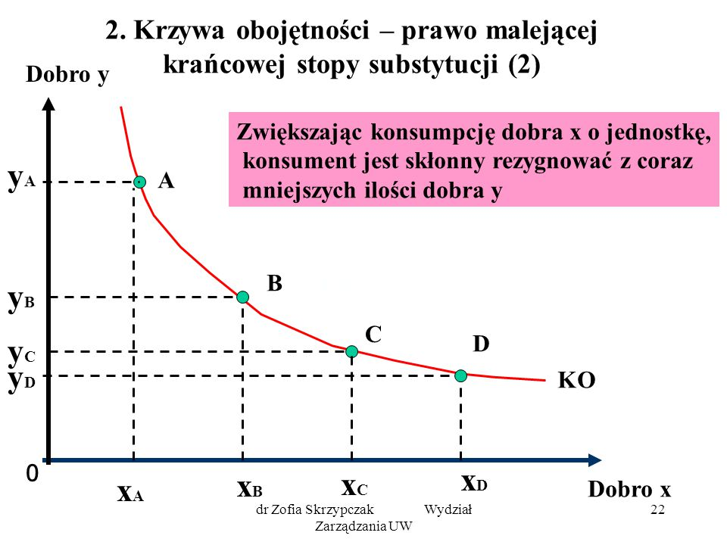
TEORIA WYBORU
KONSUMENTA

Slide 23
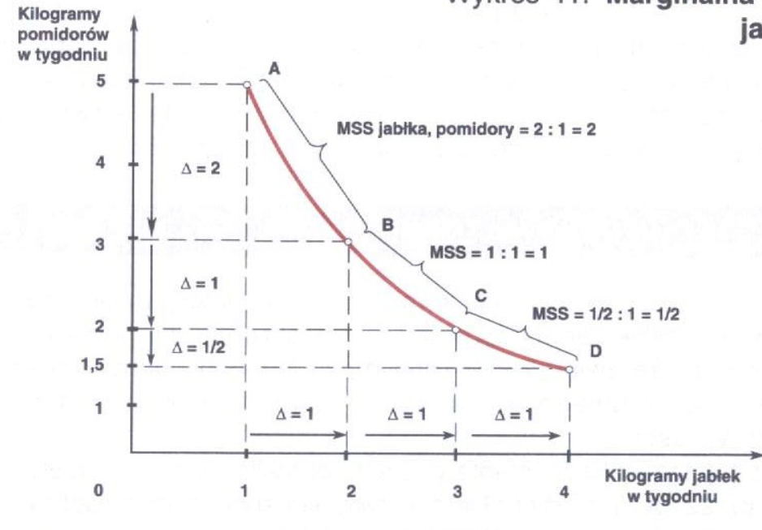
TEORIA WYBORU
KONSUMENTA
Krańcowa stopa substytucji

Slide 24
TEORIA WYBORU
KONSUMENTA
Gusty i krzywa obojętności
Przedstawione założenia dotyczące gustów konsumenta umożliwiają przedstawienie gustów konsumentów za pomocą krzywej obojętności.
Krzywa obojętności (ang. indifference curve) pokazuje wszystkie kombinacje dwóch dóbr dające konsumentowi taką samą całkowitą użyteczność.
Każdy punkt na krzywej obojętności reprezentuje koszyk dóbr, którego konsumpcja czyni konsumenta jednakowo szczęśliwym.

Slide 25
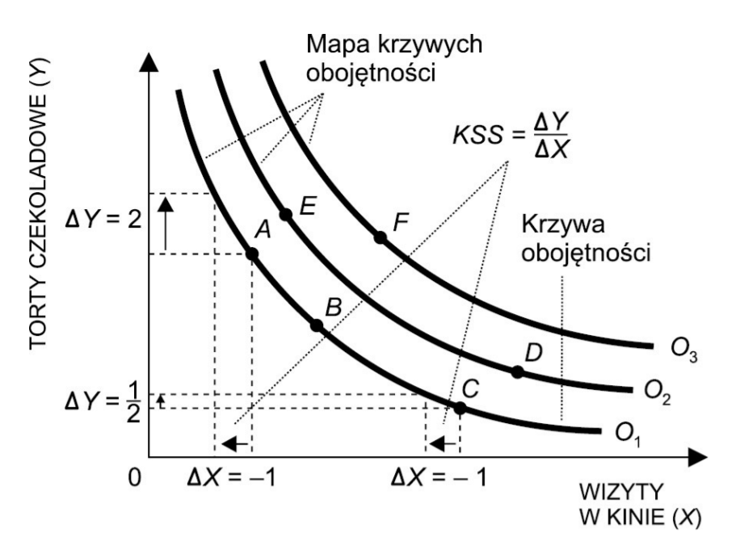
TEORIA WYBORU
KONSUMENTA
Krzywa obojętności
Krzywa obojętności jako obraz gustów konsumenta

Slide 26
TEORIA WYBORU KONSUMENTA
Krzywa obojętności
Różnica gustów
Qf
Qf
U1
U2
U3
U3
U2
U1
Qm
Qm
Miłośnik fast-food
Kinoman

Slide 27
TEORIA WYBORU
KONSUMENTA
Krzywa obojętności
Krzywe obojętności nie mogą się przecinać
Qf
U
U’
Y
Z
X
Qm
Przecięcie się krzywych obojętności powodowałoby nielogiczne wybory konsumenta.

Slide 28
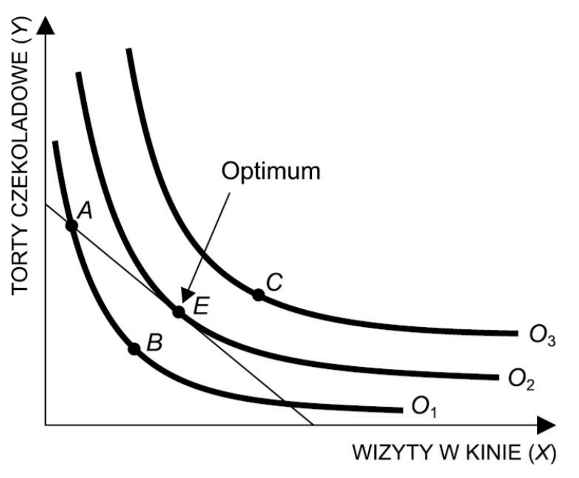
TEORIA WYBORU
KONSUMENTA
Maksymalizacja użyteczności a wybór konsmenta (optimum konsumenta)
Optymalnym wyborem dla konsumenta jest taki koszyk, który kosztuje go dokładnie tyle, ile wynosi jego dochód,
a zarazem leży na najwyższej krzywej obojętności, maksymalizując jego użyteczność całkowitą z konsumpcji, czyli leży w punkcie styczności krzywej obojętności i linii ograniczenia budżetowego.

Slide 29
TEORIA WYBORU KONSUMENTA
Krzywa obojętności
Wpływ gustów na dokonywany wybór
Qf
Qf
U3
U1
U2
U3
U2
U1
A
A
C
C
F
F
Qm
Qm
Miłośnik fast-food
Kinoman

Slide 30
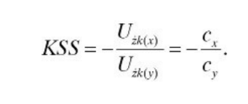
TEORIA WYBORU
KONSUMENTA
Warunek maksymalizacji użyteczności
Nachylenie krzywej obojętności, będące miarą krańcowej stopy substytucji, może być także wyrażone jako relacja krańcowych użyteczności z konsumpcji analizowanych dóbr.
W punkcie optimum nachylenie krzywej obojętności jest równe nachyleniu linii ograniczenia budżetowego, czyli relacji cen.
Zatem w optimum następuje zrównanie krańcowej stopy substytucji z relacją cen analizowanych dóbr.

Slide 31
TEORIA WYBORU
KONSUMENTA
Dostosowanie do zmian dochodu
Dochodowa elastyczność popytu wyraża (przy innych czynnikach nie zmienionych) reakcję wielkości popytu na zmiany poziomu dochodu konsumenta.
Wzrost dochodu konsumenta powoduje równoległe przesunięcie linii budżetowej w górę, powiększając zbiór budżetowy.
Umożliwia to wybranie kombinacji ilości dóbr leżących na wyższej krzywej obojętności. Zmienia się zatem optymalny koszyk wybierany przez konsumenta.

Slide 32
TEORIA WYBORU KONSUMENTA
Dostosowanie do zmian
Wpływ wzrostu dochodu (dobra normalne)
Qf
U2
U1
A’
A
C’
C
F
F’
Qm
Przy wyższym dochodzie konsument wybiera punkt C’.
Wzrost dochodu spowodował wzrost popytu na oba dobra (czyli dobra normalne).

Slide 33
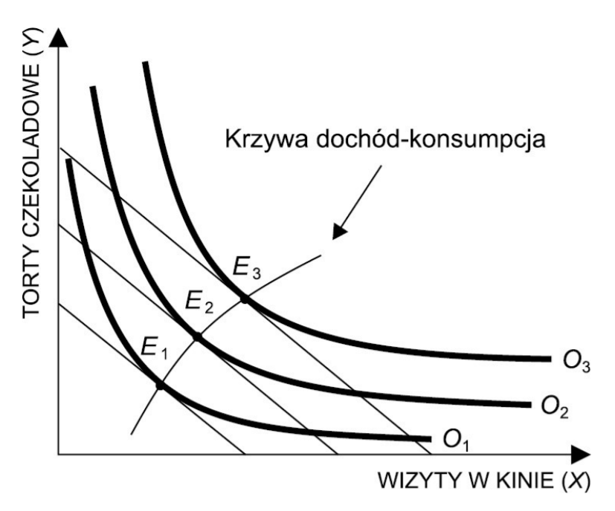
TEORIA WYBORU
KONSUMENTA
Krzywa dochód – konsumpcja (dobra normalne)
Jeżeli połączymy linią optymalne wybory konsumenta przy
poszczególnych poziomach dochodu, otrzymamy krzywą dochód–konsumpcja, ilustrującą wielkość popytu konsumenta na
analizowane dobra i usługi przy różnych poziomach dochodu.

Slide 34
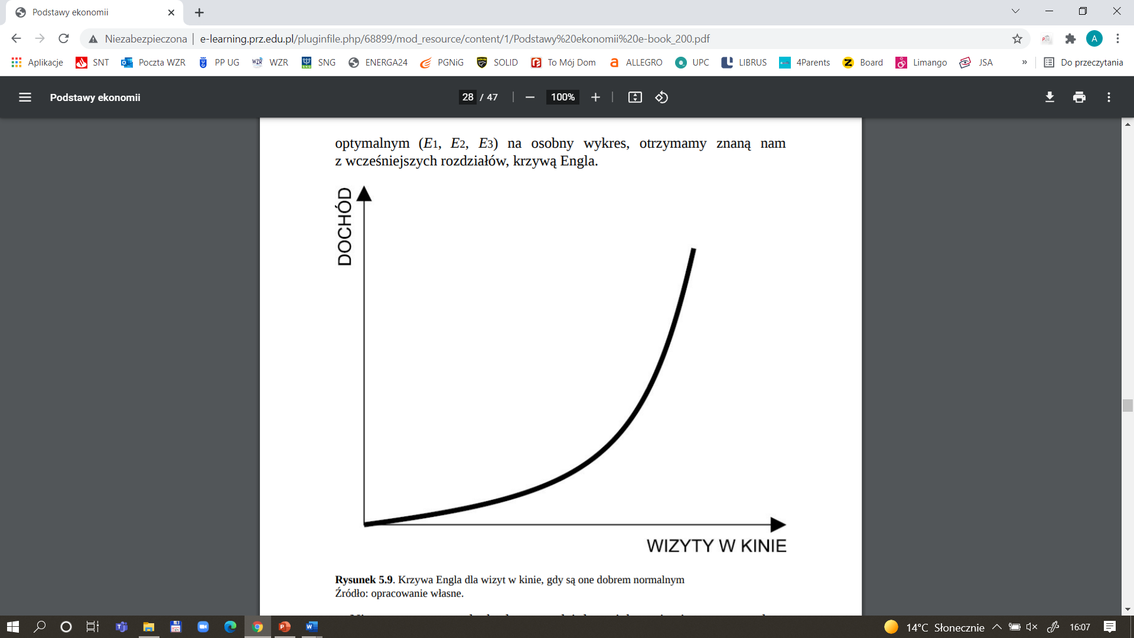
TEORIA WYBORU
KONSUMENTA
Krzywa Engla dla wizyt w kinie (dobro normalne)
Wybierając jedno z analizowanych dóbr i nanosząc wielkości popytu na to dobro i wielkości dochodu odpowiadające poszczególnym wyborom
optymalnym (E1, E2, E3) na osobny wykres, otrzymamy krzywą Engla.

Slide 35
TEORIA WYBORU KONSUMENTA
Dostosowanie do zmian
Wpływ wzrostu dochodu (dobro niższego rzędu)
Qf
U1
U2
A’
C’
A
C
F
F’
Qm
Wzrost dochodu zmniejsza popyt na dobro niższego rzędu.

Slide 36
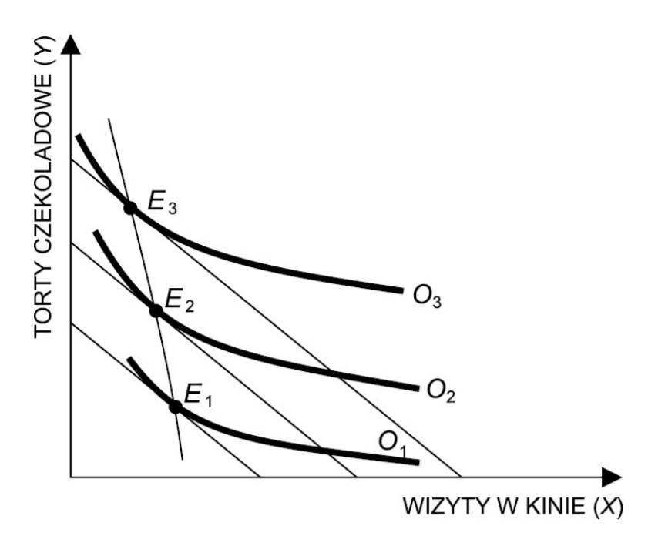
TEORIA WYBORU
KONSUMENTA
Krzywa dochód – konsumpcja
(dobro podrzędne)
Krzywa dochód – konsumpcja ma w przypadku dóbr podrzędnych inne nachylenie.

Slide 37
TEORIA WYBORU KONSUMENTA
Dostosowanie do zmian
Efekty spadku dochodu
Linia budżetowa przesuwa się równolegle w kierunku początku układu współrzędnych.
Jeżeli oba dobra są dobrami normalnymi, to spadek dochodu zmniejsza wielkość popytu na oba dobra.
Jeżeli jedno dobro jest niższego rzędu, to przy spadku dochodu wielkość popytu na to dobro wzrośnie.
Oba dobra nie mogą być jednocześnie dobrami niższego rzędu.
Przy spadku dochodu, ale nie zmienionych cenach, konsument nie może zwiększyć nabywanej ilości obu dóbr.

Slide 38
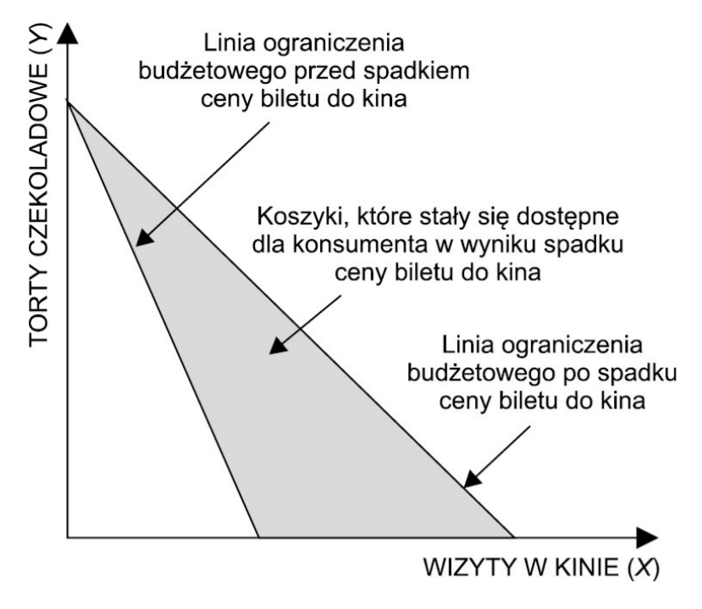
TEORIA WYBORU KONSUMENTA
Dostosowanie do zmian
Zwiększenie możliwości nabywczych konsumenta
na skutek spadku ceny
Obniżka cen biletów powoduje zmianę nachylenia linii ograniczenia budżetowego, która staje się bardziej płaska.

Slide 39
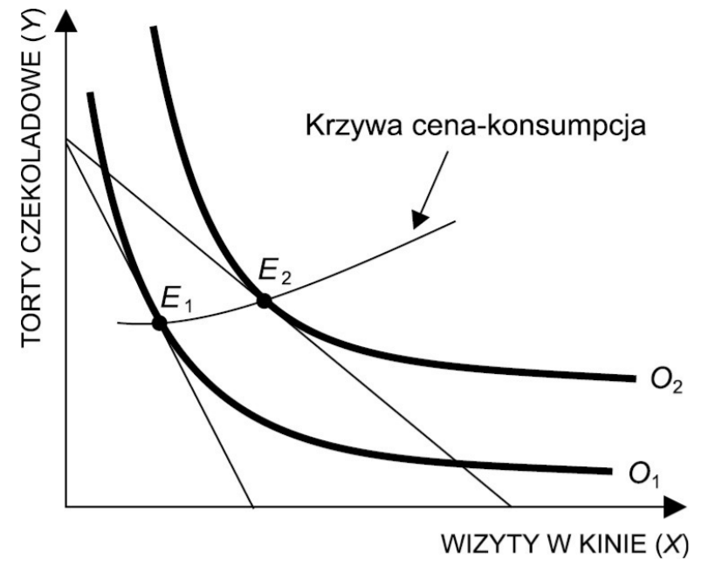
TEORIA WYBORU KONSUMENTA
Dostosowanie do zmian
Spadek ceny a zmiana struktury konsumpcji
Linię łączącą optymalne wybory konsumenta przy różnych poziomach cen nazywany krzywą cena-konsumpcja.
Nie zawsze efektem spadku ceny jednego dobra będzie wybór koszka zawierającego więcej obu dóbr!

Slide 40
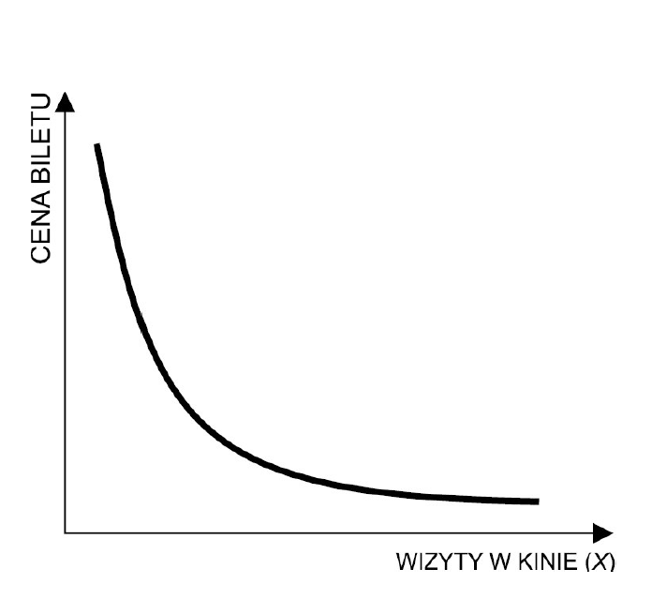
TEORIA WYBORU
KONSUMENTA
Krzywa popytu indywidualnego konsumenta
Nanosząc punkty reprezentujące
różne poziomy ceny i związane z nimi poszczególne ilości konsumowanego
dobra na osobny wykres, otrzymamy krzywą popytu pojedynczego
konsumenta, będącą składową krzywej popytu rynkowego.

Slide 41
TEORIA WYBORU KONSUMENTA
Dostosowanie do zmiany cen
Mieszana elastyczność cenowa popytu – miara reakcji popytu na jedno dobro na zmianę ceny innego dobra.
Jeżeli dobra te są substytucyjne, to wzrost ceny dobra X zwiększa popyt na dobro Y.
Jeżeli dobra te są komplementarne, to efektem wzrostu ceny dobra X jest spadek popytu na dobro Y.

Slide 42
TEORIA WYBORU KONSUMENTA
Dostosowanie do zmiany cen
Wpływ zmiany ceny danego dobra na wielkość konsumpcji można analizować w podziale na dwa efekty: substytucyjny i dochodowy.
Efekt substytucyjny zmiany cen - na skutek obniżki ceny jednego z dóbr konsument postanawia dokonać wymiany (substytucji) relatywnie droższego dobra na tańsze.
Efekt dochodowy zmiany cen - zmiana popytu, która jest skutkiem zwiększenia siły nabywczej dochodu w wyniku spadku ceny jednego z dóbr.
Całkowita zmiana popytu na oba dobra jest sumą efektu substytucyjnego i dochodowego.

Slide 43
TEORIA WYBORU KONSUMENTA
Dostosowanie do zmiany cen
Działanie efektu substytucyjnego i dochodowego
a całkowita zmiana popytu (dobra normalne)
Zmiana popytu na skutek spadku ceny biletów do kina
Niewiadomy jest skutek zmiany popytu, gdy efekt substytucyjny
i dochodowy działają w przeciwnych kierunkach.
 | Bilety do kina | Torty czekoladowe
Efekt substytucyjny | + | -
Efekt dochodowy | + | +
Całkowita zmiana popytu | + | ?

Slide 44
TEORIA WYBORU KONSUMENTA
Dostosowanie do zmiany cen
Działanie efektu substytucyjnego i dochodowego
a całkowita zmiana popytu (dobro podrzędne)
Zmiana popytu na skutek spadku ceny ziemniaków
Niewiadomy jest skutek zmiany popytu, gdy efekt substytucyjny
i dochodowy działają w przeciwnych kierunkach.
 | Ziemniaki | Kawior
Efekt substytucyjny | + | -
Efekt dochodowy | - | +
Całkowita zmiana popytu | ? | ?

Slide 45
TEORIA WYBORU KONSUMENTA
Dostosowanie do zmian
Ujemna mieszana elastyczność cenowa popytu
Qf
A
U2
H
U1
D
C
E
F’
F
Qm
Podwyżka ceny posiłków przesuwa linię budżetową w położenie AF do AF’.
Efekt substytucyjny słaby (z C do D), efekt dochodowy silny (z D do E).

Slide 46
TEORIA WYBORU KONSUMENTA
Ujemna mieszana elastyczność cenowa popytu
Podwyżka ceny posiłków przesuwa linię budżetową w położenie AF do AF’.
Efekt substytucyjny przesunięcia z C do D – zmniejsza popyt na posiłki, jest słaby.
Efekt dochodowy - przejście z punktu D do punktu E, zmniejszenie liczby oglądanych filmów, jest silny.
Wydatki na żywność stanowią dużą część budżetu konsumenta.
Wzrost ceny posiłków obniża popyt na filmy.

Slide 47
TEORIA WYBORU KONSUMENTA
Dostosowanie do zmian
Dodatnia mieszana elastyczność cenowa popytu
U2
H
A
D
E
C
F’
F
Wzrost ceny chleba odchyla linię budżetową AF w położenie AF’.
Efekt substytucyjny duży (z C do D), efekt dochodowy mały (z D do E).

Slide 48
TEORIA WYBORU KONSUMENTA
Dodatnia mieszana elastyczność cenowa popytu
Wzrost ceny chleba odchyla linię budżetową AF w położenie AF’.
Efekt substytucyjny – przejście z C do D – jest duży.
Efekt dochodowy - przejście z punktu D do punktu E, jest słaby.
Podwyżka ceny chleba wpływa na zwiększenie popytu na inne rodzaje żywności.

Slide 49
TEORIA WYBORU KONSUMENTA
Wpływ zmian cen na wielkość popytu
Wpływ wzrostu ceny dobra X na popyt dobra X oraz Y
Dobro | Rodzaj dobra | Efekt substytucyjny | Efekt dochodowy | Efekt łączny
X | Normalne | Ujemny | Ujemny | Ujemny
 | Niższego rzędu | Ujemny | Dodatni | Niepewny, ale zwykle ujemny
Y | Normalne | Dodatni | Ujemny | Niepewny
 | Niższego rzędu | Dodatni | Dodatni | Dodatni

Slide 50
TEORIA WYBORU KONSUMENTA
Założenia behawioralne
Czynniki determinujące zachowania konsumentów:
czynniki kulturowe (kultura, subkultura i społeczność konsumenta);
czynniki społeczne (mniejsze grupki społeczne, członkowie rodziny, status i rola);
czynniki osobowe (charakterystyczne cechy indywidualne konsumenta, np. wiek, związana z nim faza cyklu życia, wykonywany zawód, sytuacja materialna, sposób życia, hobby, osobowość);
czynniki psychologiczne (motywacja, percepcja, kształcenie się, poglądy).

Slide 51

DZIĘKUJĘ ZA UWAGĘ

